Slide 1
Figure 以太网测试报告
TangJinze
Report Date：2022-11-6

Slide 2
Index
模拟实验室测试
网络对打测试
网络测试标准
网络测试结论（当前阶段）

Slide 3
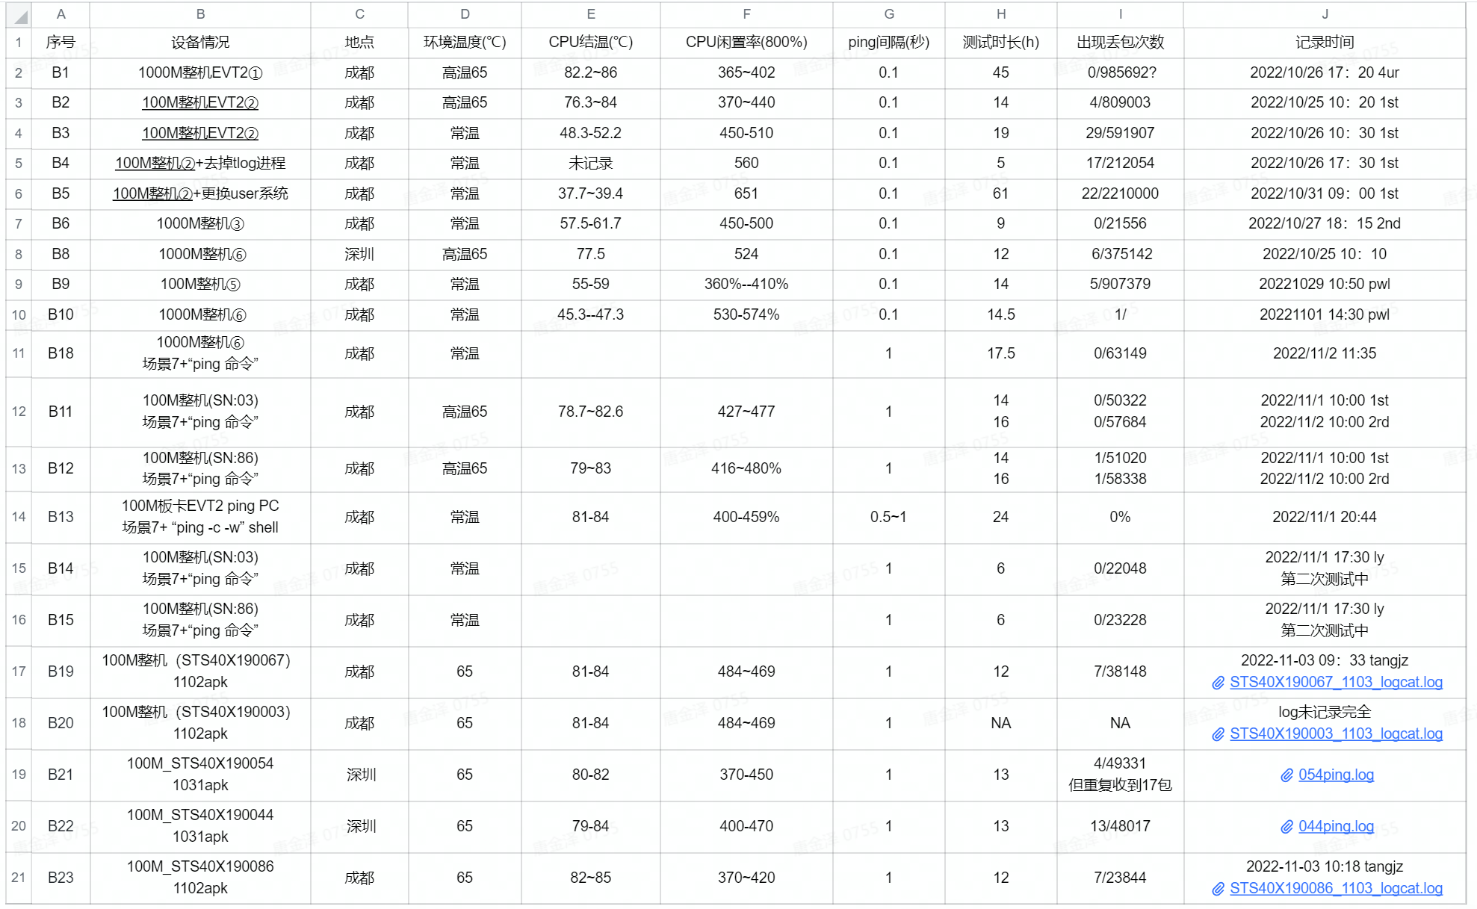
模拟实验室测试
MCE_VX1/VC1
环境引入干扰
100(0)Base-T1
to
RJ45
Switch
Router
PC
测试目标
CPU
PHY
100(0)Base-T1
Transceiver
排除丢包原因：
环境温度
CPU温度
软件版本
CPU占用率
后台程序IO端口占用

Slide 4
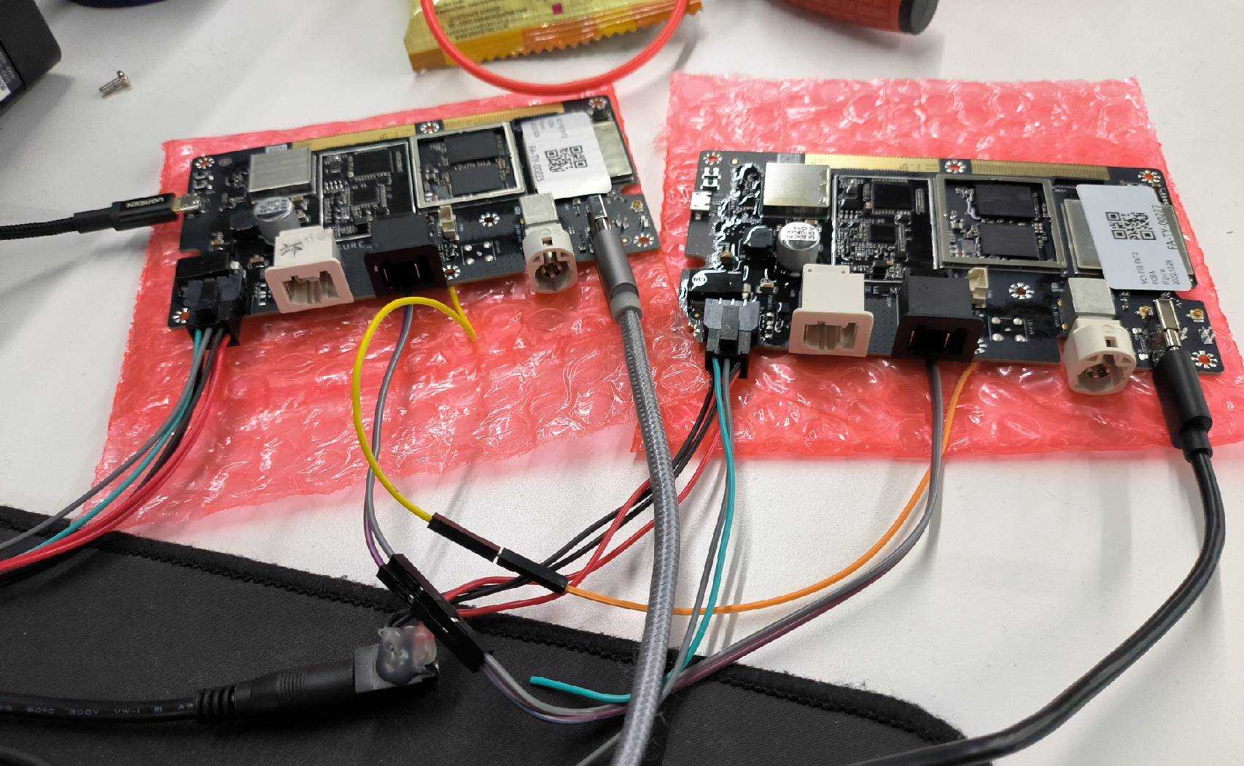
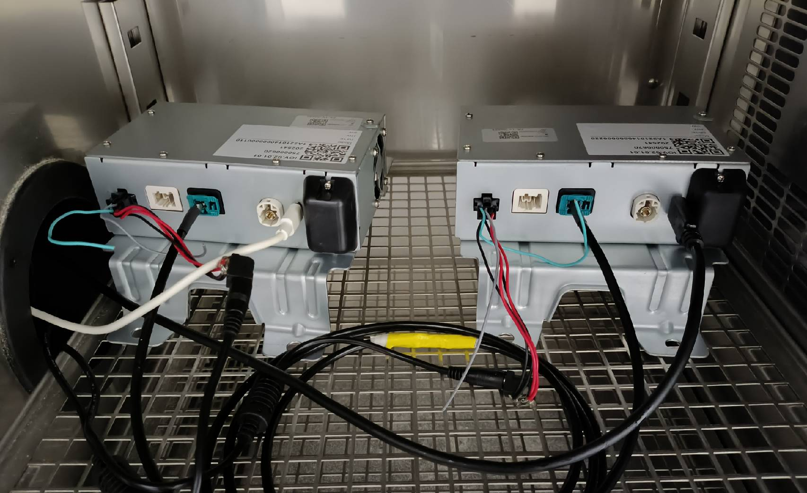
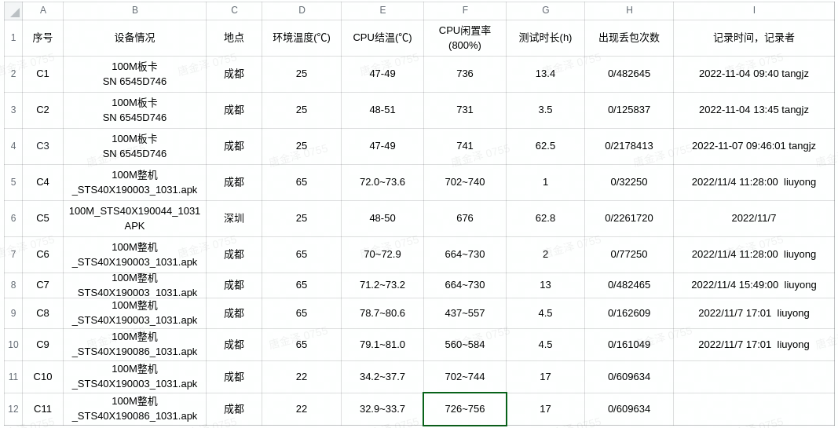
网络对打测试
MCE_VX1/VC1
(Master)
MCE_VX1/VC1
(Slave)
测试结论：
加压测试，暂时没有丢包情况
排除环境影响：
转换器
（100(0)Base-T1 to RJ45）
路由器
网络冗余链路

Slide 5

网络测试标准
（主要是对硬件稳定性的评估）
Ethernet
BT
WiFi
Audio
（与客户商议的测试范围）
65℃温箱
ping命令
间隔1s
周期20天
（与客户共同商议测试方法）
三方实验室
针对车载项目，没有单独对以太网去进行测试
创达车载团队确认
主要考虑影响业务功能
TCP协议层具有重发机制
无网络稳定性的测试专项
无丢包率的量化指标
网络测试内部过往要求：
平均要求 ≤ 5‰
最高要求 ≤ 0.1‰
Figure 最高丢包情况
17/212054 = 0.08‰

Slide 6
网络测试结论（当前阶段）
评判以太网功能稳定性，通信（TCP，上层协议有重发机制）有效性来评估
认为当前测试中出现的丢包情况，从功能实现角度，属于在合理范围

